Slide 1
Základy koučinku – otevřený kurz /2 dny/

Slide 2
Obsah kurzu
Co je koučink?
Co můžete od koučinku očekávat?
Co se dá koučinkem řešit?
Podstata koučinku a s čím pracuje?
Kouč
Koučovaný
Základní metodiky a postupy koučinku
Solution koučink
Výkonový koučink, koučování, vedení
Praktický nácvik
Koučink

Slide 3
Co můžete od kurzu získat?
Získáte představu co je koučink a na jakých principech je založen
Získáte povědomí o možných typech koučovaných
Naučíte se nadefinovat koučink, uzavřít koučovací dohodu o průběhu koučinku s koučovaným
Naučíte se základní metodiky tzv. Solution koučinku a Výkonového koučinku
Prakticky si vyzkoušíte přípravu koučinku, tvorbu otázek a praktický krátký koučink

Slide 4
Termín a cena
Termín: 28. – 29. 10. 2020
Cena: 7.000,- Kč bez DPH
Místo: školící místnost Neuron consulting, s.r.o. na adrese Kratochvílova 562/1, Ostrava

Slide 5
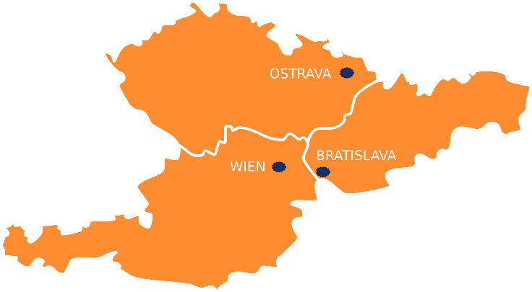
Neuron consulting, s.r.o.
Kratochvílova 562/1, 702 00 Ostrava
IČO: 27781518
DIČ: CZ27781518
MARKÉTA DŮBRAVOVÁ
ředitelka
VLASTIMIL MATÝSEK
Konzultant, projektový manažer
+420 725 012 799
mdubravova@neuronconsulting.com
+420 736 250 310
vmatysek@neuronconsulting.com
PAUL STICKER
Partner - německy mluvící země
+43 699 19 47 52 15
psticker@neuronconsulting.com
Ludwig-Kaiser-Strasse 24
3021 Pressbaum Osterreich
© 2017 NEURON CONSULTING, S.R.O.

